Slide 1
COLAS
Es una estructura de tipo FIFO. Primero en entrar, primero en salir. (Cola de Admisiones y Registros)
Donde se Utiliza:
1. Problemas donde las personas necesitan servicios (Bancarios, Académicos)
2. Sistemas operativos:
Cola E/S (cola de impresión)
Colas múltiples en procesos.
Colas de algoritmos de reemplazo de página.
3. Estadística Teoría de Colas.
Matemáticas, comparaciones de servicios para optimizar la atención a los Usuarios.

Slide 2
COLAS
Operaciones con Colas:
1. Encolar:
*Cola Vacía
Consiste en llevar elementos a la cola.
2. Desencolar:
*Cola Llena
Consiste en sacar elementos de la cola.
Operaciones de Colas:
1. Estática:
Con vectores.
2. Dinámica
Listas ligadas.

Slide 3
COLAS
Como Encolar:
P=NULL
D=2
New(x)
DATO(X)=D
LIGA(X)=P
P=X
Ult=P
X
X
2
NULL
4
4
Prueba de Escritorio
D=10
Liga(X)=ligap
Liga(P)=X
Ult=x
P
X
D
Ult
Null
4
4
4
8
2
10
Null
4
4
8
X
2
NULL
4
8
Liga(X)=liga(Ult)
Liga(Ult)=X
Ult=x
8
ult
2
NULL
2
NULL
4
8

Slide 4
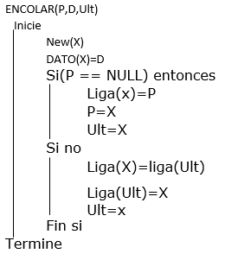
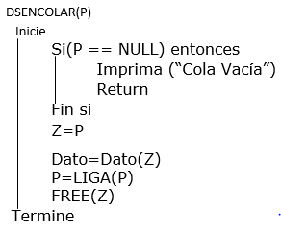
P
D
Ult
X
P
1
02
Null
01
1
9
3
5
8
10
Null
01
02
03
04
05
06
01
02
03
04
05
06
01
x1
03
x2
04
9
Null
3
null
02
03
x3
05
x4
06
ULT
5
null
8
null
10
Null
04
05
06
--
--
--
--
--
--
P
Z
DATO

Slide 5
P
D
Ult
X
x
1
02
Null
01
1
9
3
5
8
10
Null
01
02
03
04
05
06
01
02
03
04
05
06
01
x1
03
x2
04
9
NULL
3
NULL
02
03
x3
05
x4
06
x5
5
NULL
8
NULL
10
NULL
04
05
06
P
P
P
ULT
1
02
9
05
12
NULL
01
02
05
P
Z
DATO
01
02
05
NULL
01
FREE
02
FREE
05
FREE
1
9
12
PRINT
COLA VACIA

Slide 6
RETO:
Si tengo el apuntador de entrada a una cola.
ELABORA un ALGORITMO que permita CONSTRUIR una PILA con los elementos de la COLA de tal manera que el último elemento de la PILA(Tope) Sea el último Elemento de la COLA.

